Slide 1


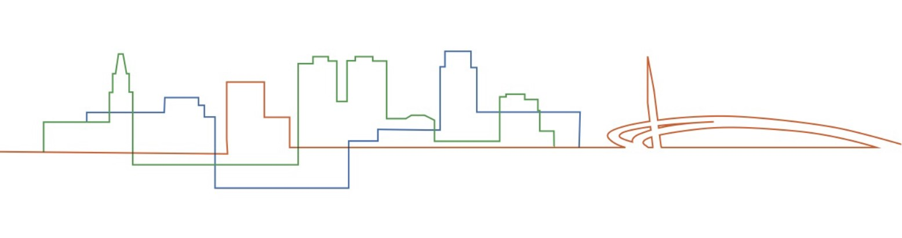
Comunicazione e pubblicità nei progetti del PNRR
Relatore Luca Saraceni
Dirigente Responsabile dell’Ufficio di Coordinamento direzionale – Progettazione – Servizio Centrale Monitoraggio – Rendicontazione PNRR del Comune di Pescara
PESCARA – Consorzio ISEA - Ottobre 2022

Slide 2
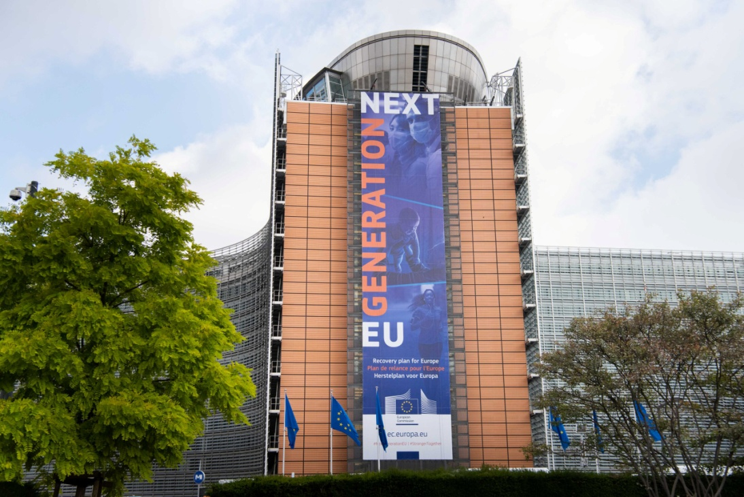
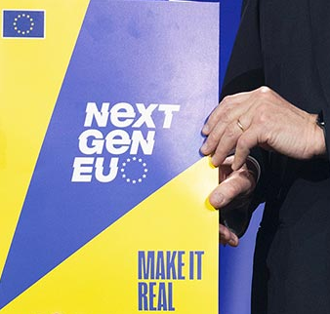


Overview
Obiettivo di queste slide è esporre la normativa PNRR relativa alla pubblicità e visibilità dei finanziamenti Next Generation EU
Consorzio ISEA – Relatore Luca Saraceni | Comunicazione PNRR | Ottobre 2022
A cura del Servizio Centrale monitoraggio - Rendicontazione PNRR del Comune di Pescara

Slide 3

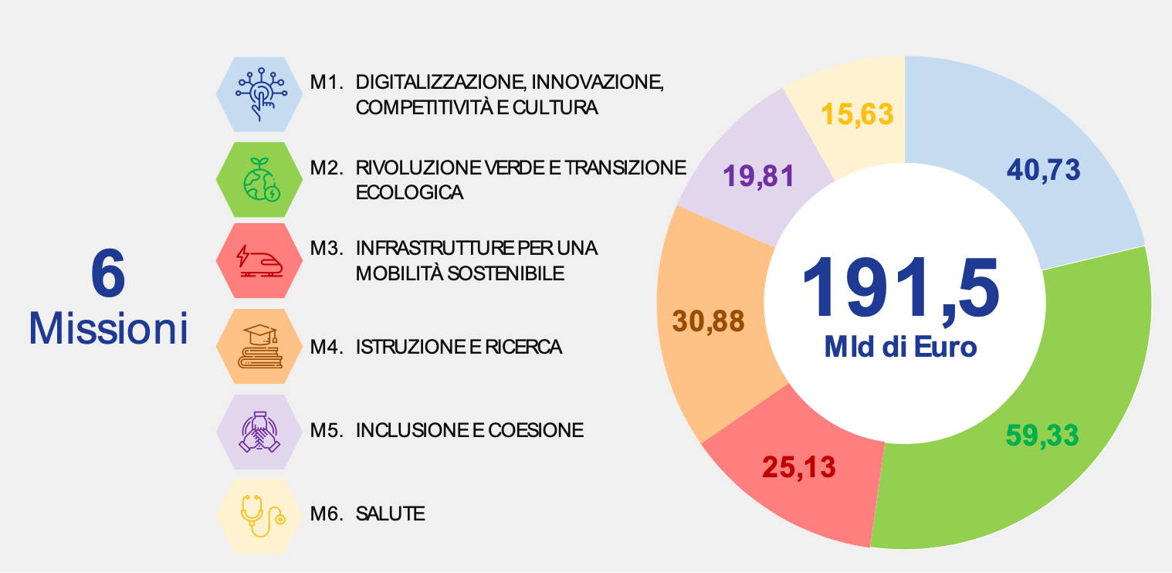
NextGenerationEU e PNRR
NextGenerationEU è lo strumento europeo per:
uscire più forti dalla pandemia
trasformare le nostre economie
creare opportunità e posti di lavoro per l'Europa
Il PNRR è il documento strategico che il Governo italiano ha predisposto per accedere ai fondi NG EU.
Si articola in 6 Missioni e 16 Componenti
Consorzio ISEA – Relatore Luca Saraceni | Comunicazione PNRR | Ottobre 2022
A cura del Servizio Centrale monitoraggio - Rendicontazione PNRR del Comune di Pescara

Slide 4
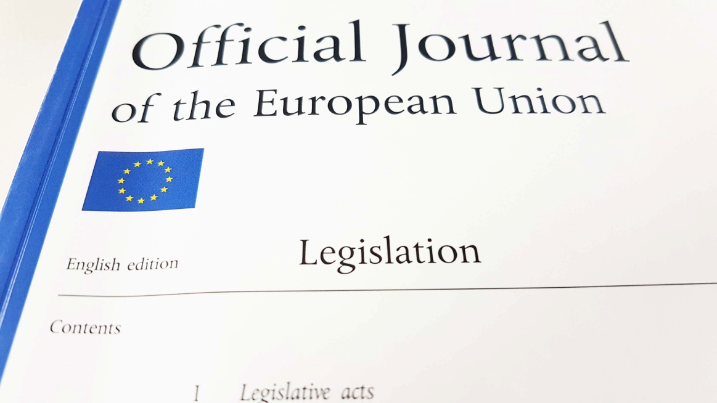
Legislatura europea
REGOLAMENTO (UE) 2021/241 DEL PARLAMENTO EUROPEO E DEL CONSIGLIO del 12 febbraio 2021 che disciplina il dispositivo per la Ripresa e la Resilienza
Articolo 34
Informazione, comunicazione e pubblicità
REGOLAMENTO (UE) 2021/241
Consorzio ISEA – Relatore Luca Saraceni | Comunicazione PNRR | Ottobre 2022
A cura del Servizio Centrale monitoraggio - Rendicontazione PNRR del Comune di Pescara

Slide 5
Art 34 Regolamento (UE) 241/2021
Articolo 34
Informazione, comunicazione e pubblicità
1. La Commissione può avviare attività di comunicazione per garantire la visibilità del finanziamento dell'Unione per il sostegno finanziario previsto nel pertinente piano per la ripresa e la resilienza, anche attraverso attività di comunicazione congiunte con le autorità nazionali interessate. La Commissione può, se del caso, garantire che il sostegno nell'ambito del dispositivo sia comunicato e riconosciuto mediante una dichiarazione di finanziamento.
2. I destinatari dei finanziamenti dell'Unione rendono nota l'origine degli stessi e ne garantiscono la visibilità, anche, ove opportuno, attraverso il logo dell'Unione e una dichiarazione adeguata sul finanziamento che recita «finanziato dall'Unione europea - NextGenerationEU», in particolare quando promuovono azioni e risultati, diffondendo informazioni coerenti, efficaci e proporzionate destinate a pubblici diversi, tra cui i media e il vasto pubblico.
3. La Commissione conduce azioni di informazione e comunicazione sul dispositivo, sulle azioni intraprese a norma dello stesso e sui risultati ottenuti. La Commissione, ove opportuno, informa gli uffici di rappresentanza del Parlamento europeo in merito alle sue azioni e li coinvolge nelle stesse. Le risorse finanziarie destinate al dispositivo contribuiscono anche alla comunicazione istituzionale delle priorità politiche dell'Unione nella misura in cui si riferiscono agli obiettivi di cui all'articolo 4.
Consorzio ISEA – Relatore Luca Saraceni | Comunicazione PNRR | Ottobre 2022
A cura del Servizio Centrale monitoraggio - Rendicontazione PNRR del Comune di Pescara

Slide 6
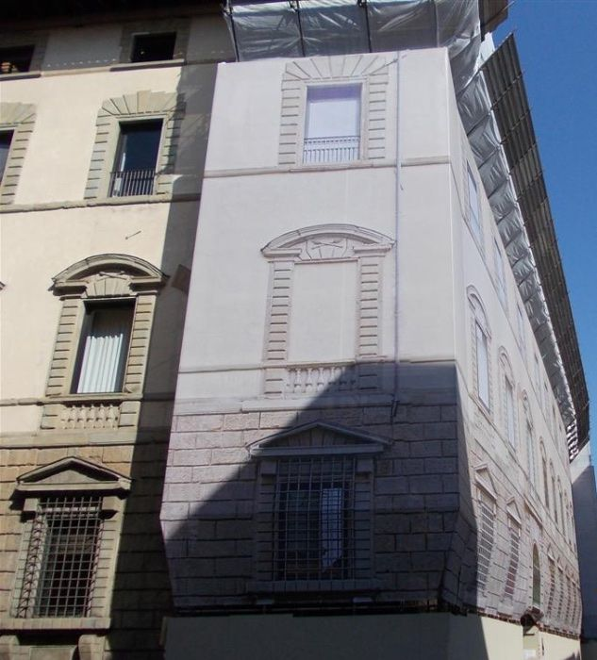




Canali di informazione
Articolo 34
Informazione, comunicazione e pubblicità
Consorzio ISEA – Relatore Luca Saraceni | Comunicazione PNRR | Ottobre 2022
A cura del Servizio Centrale monitoraggio - Rendicontazione PNRR del Comune di Pescara

Slide 7
Decreto Rigenerazione Urbana
Dipartimento per gli Affari Interni e Territoriali
Decreto 4 aprile 2022
Decreto di scorrimento della graduatoria e erogazione dei contributi pari a euro 900.861.965,41 per investimenti in progetti di rigenerazione urbana, volti a ridurre situazioni di emarginazione e degrado sociale, previsti dall'art.1, comma 42, della legge n.160/2019. [PNRR - M5.C2.2 - Investimento 2.1]
Art. 6 Termini e condizionalità
Gli enti di cui al comma 1 sono tenuti altresì a rispettare gli obblighi in materia di comunicazione e informazione previsti dall’art. 34 del Regolamento (UE) 2021/241 indicando nella documentazione progettuale che il progetto è finanziato nell’ambito del PNRR, con esplicito riferimento al finanziamento da parte dell’Unione europea e all’iniziativa Next Generation EU (utilizzando la frase “finanziato dall’Unione europea – Next Generation EU”), riportando nella documentazione progettuale il logo dell’Unione europea e fornendo un’adeguata diffusione e promozione del progetto, anche online, sia web che social.
Consorzio ISEA – Relatore Luca Saraceni | Comunicazione PNRR | Ottobre 2022
A cura del Servizio Centrale monitoraggio - Rendicontazione PNRR del Comune di Pescara

Slide 8
1° Esempio pratico – Bando Scuole - Ministero Istruzione
Missione 2 – Rivoluzione verde e transizione ecologica
Componente 3 – Efficienza energetica e riqualificazione degli edifici
Investimento 1.1: “Costruzione di nuove scuole mediante sostituzione di edifici”
(nella domanda, che sottoscrive il Sindaco, c’è la previsione dell’obbligo, tra le altre cose, della seguente disposizione)
ART. 11 – OBBLIGHI DEL SOGGETTO ATTUATORE
Gli enti beneficiari, soggetti attuatori degli interventi autorizzati, si impegnano a:
  svolgere una specifica azione di informazione, sensibilizzazione e pubblicità del progetto finanziato dal Piano nazionale di ripresa e resilienza;
  apporre su tutta la cartellonistica: la missione, la componente e l’investimento PNRR, il finanziamento erogato in euro, il titolo/descrizione dell’intervento e il logo riportato al seguente link https://pnrr.istruzione.it
Consorzio ISEA – Relatore Luca Saraceni | Comunicazione PNRR | Ottobre 2022
A cura del Servizio Centrale monitoraggio - Rendicontazione PNRR del Comune di Pescara

Slide 9
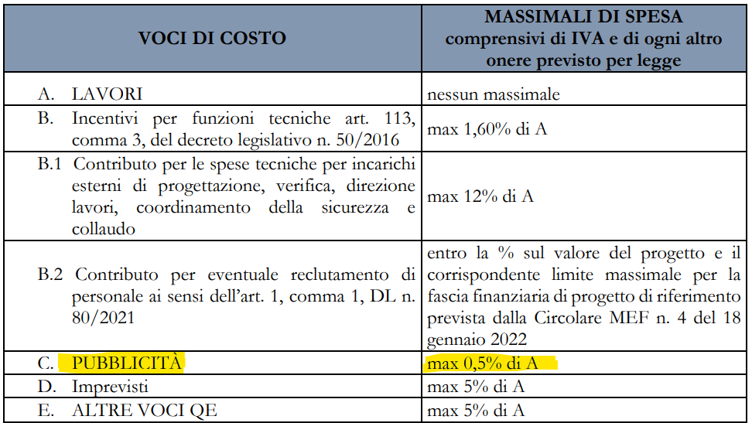
1° Esempio pratico – Bando Scuole - Ministero Istruzione
Bando Scuole
PIANO NAZIONALE DI RIPRESA E RESILIENZA
Missione 2 – Rivoluzione verde e transizione ecologica
Componente 3 – Efficienza energetica e riqualificazione degli edifici
Investimento 1.1: “Costruzione di nuove scuole mediante sostituzione di edifici”
FAQ Ufficiale - Chiarimento voci di costo quadro economico
Consorzio ISEA – Relatore Luca Saraceni | Comunicazione PNRR | Ottobre 2022
A cura del Servizio Centrale monitoraggio - Rendicontazione PNRR del Comune di Pescara

Slide 10
2° Esempio pratico – Bando Valorizzazione Beni confiscati – Agenzia Coesione
Missione 5- Inclusione e coesione- Componente 3- Interventi speciali per la coesione territoriale- Investimento 2- Valorizzazione dei beni confiscati alle mafie finanziato dall'Unione europea- Next Generation EU
Art. 9 Obblighi del soggetto attuatore
“…I Soggetti attuatori sono, inoltre, tenuti a rispettare le prescrizioni ex art. 34 del Regolamento (UE) 2021 /241, ed in particolare rendere nota l'origine del finanziamento e garantirne visibilità indicando in tutta la documentazione il logo dell'Unione europea utilizzando la frase ''finanziato dall'Unione europea - Next Generation EU - PNRR M5C3 - Investimento 2 - Valorizzazione dei beni confiscati alle mafie", nonché a fornire un'adeguata diffusione e promozione del progetto, anche online, sia web che social, in linea con quanto previsto dalla Strategia di Comunicazione del PNRR.
Consorzio ISEA – Relatore Luca Saraceni | Comunicazione PNRR | Ottobre 2022
A cura del Servizio Centrale monitoraggio - Rendicontazione PNRR del Comune di Pescara

Slide 11
Esempio pratico – il quadro economico del Comune di Pescara
«Infrastrutture sociali, famiglie, comunità e terzo settore", Investimento 2.1 "Investimenti in progetti di rigenerazione urbana, volti a ridurre situazioni di emarginazione e degrado sociale» ndr il Comune di Pescara ha visto assegnati 11 Progetti per un totale di circa 20 milioni di euro.
Consorzio ISEA – Relatore Luca Saraceni | Comunicazione PNRR | Ottobre 2022
A cura del Servizio Centrale monitoraggio - Rendicontazione PNRR del Comune di Pescara

Slide 12
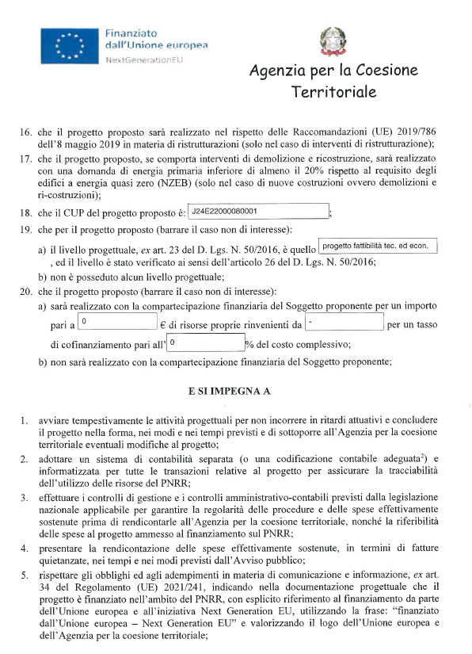
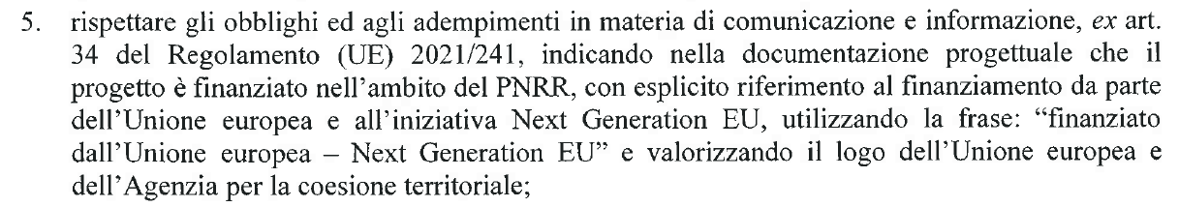
Esempio pratico – Bando Valorizzazione Beni confiscati – Agenzia Coesione
Domanda di partecipazione del legale rappresentante pag 3
Consorzio ISEA – Relatore Luca Saraceni | Comunicazione PNRR | Ottobre 2022
A cura del Servizio Centrale monitoraggio - Rendicontazione PNRR del Comune di Pescara

Slide 13
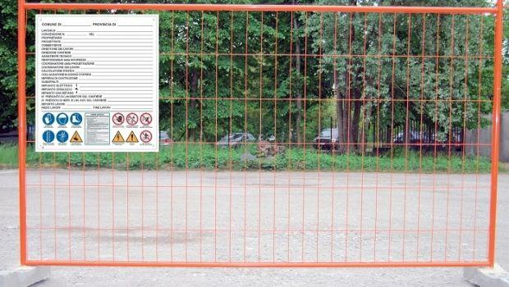

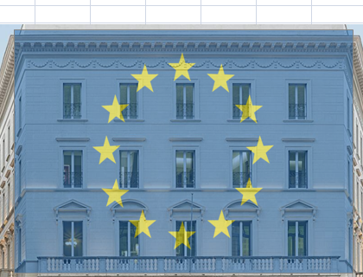
Esempio pratico – efficientamento scuole - accorpamento pubblicità per lotti funzionali
0,5% max di QTE di
1 scuola da € 2.000000 =
Tab A 1.500.000 X 0,5%
= 7.500
0,5% max di QTE di
13 scuole da € 2.000.000 =
Tab A 1.500.000 X 0,5% X 13
= 97.000 euro totali a disposizione per la pubblicità e comunicazione integrata
Possibilità di stipulare Accordo Quadro per lotti funzionali o interventi della stessa tipologia ai fini della realizzazione di una campagna di comunicazione integrata
Consorzio ISEA – Relatore Luca Saraceni | Comunicazione PNRR | Ottobre 2022
A cura del Servizio Centrale monitoraggio - Rendicontazione PNRR del Comune di Pescara

Slide 14



Testata documenti
Infine tutti i documenti prodotti devono sempre riportare il logo del finanziamento, quindi il logo del ministero di riferimento, infine il logo dell’ente
Ma non basta, l’impegno del Soggetto Attuatore è, come detto di «fornire un'adeguata diffusione e promozione del progetto, anche online, sia web che social»
Consorzio ISEA – Relatore Luca Saraceni | Comunicazione PNRR | Ottobre 2022
A cura del Servizio Centrale monitoraggio - Rendicontazione PNRR del Comune di Pescara

Slide 15
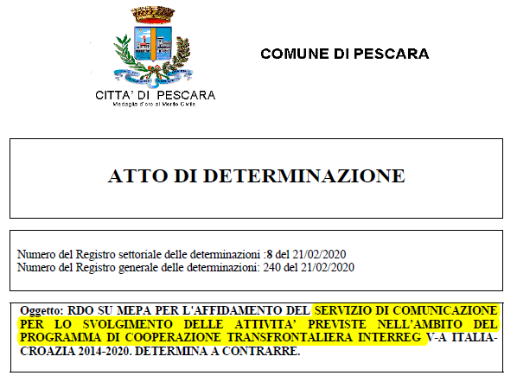
Caso pratico – attività di comunicazione previste per Interreg Italia-Croazia
Consorzio ISEA – Relatore Luca Saraceni | Comunicazione PNRR | Ottobre 2022
A cura del Servizio Centrale monitoraggio - Rendicontazione PNRR del Comune di Pescara

Slide 16
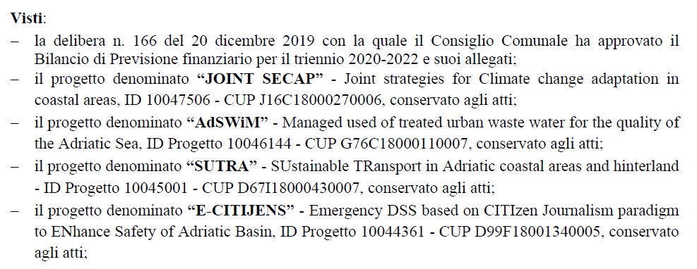
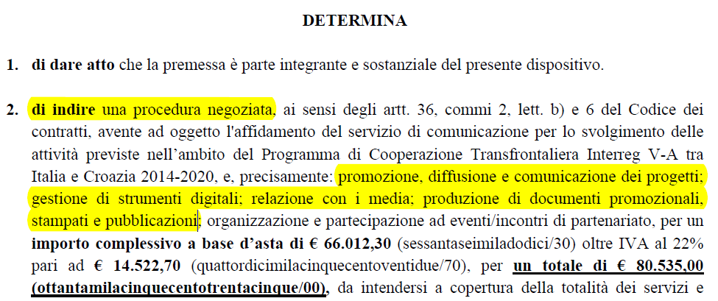
Caso pratico – attività di comunicazione previste per Interreg Italia-Croazia
Consorzio ISEA – Relatore Luca Saraceni | Comunicazione PNRR | Ottobre 2022
A cura del Servizio Centrale monitoraggio - Rendicontazione PNRR del Comune di Pescara
16

Slide 17
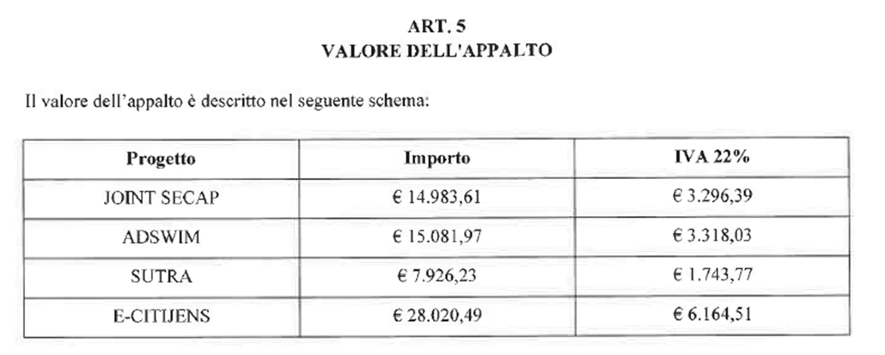
Caso pratico – attività di comunicazione previste per Interreg Italia-Croazia
Consorzio ISEA – Relatore Luca Saraceni | Comunicazione PNRR | Ottobre 2022
A cura del Servizio Centrale monitoraggio - Rendicontazione PNRR del Comune di Pescara
17

Slide 18
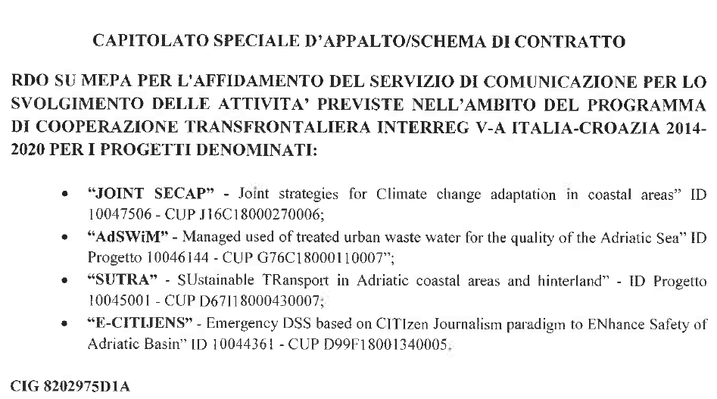
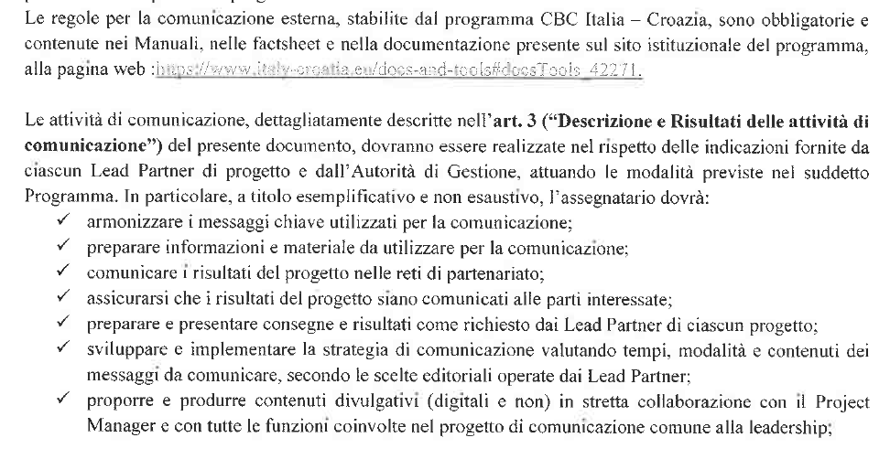
Caso pratico – attività di comunicazione previste per Interreg Italia-Croazia
OGGETTO
Consorzio ISEA – Relatore Luca Saraceni | Comunicazione PNRR | Ottobre 2022
A cura del Servizio Centrale monitoraggio - Rendicontazione PNRR del Comune di Pescara
18

Slide 19
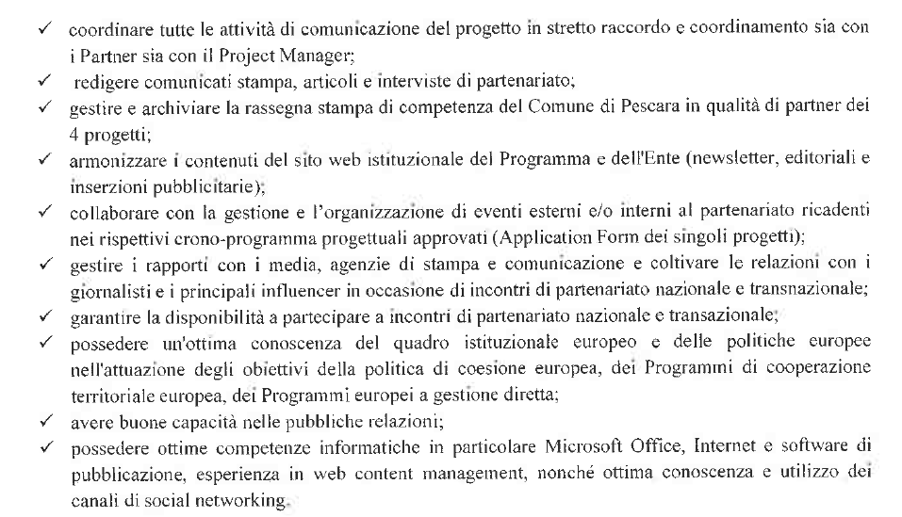
Caso pratico – attività di comunicazione previste per Interreg Italia-Croazia
Consorzio ISEA – Relatore Luca Saraceni | Comunicazione PNRR | Ottobre 2022
A cura del Servizio Centrale monitoraggio - Rendicontazione PNRR del Comune di Pescara
19

Slide 20
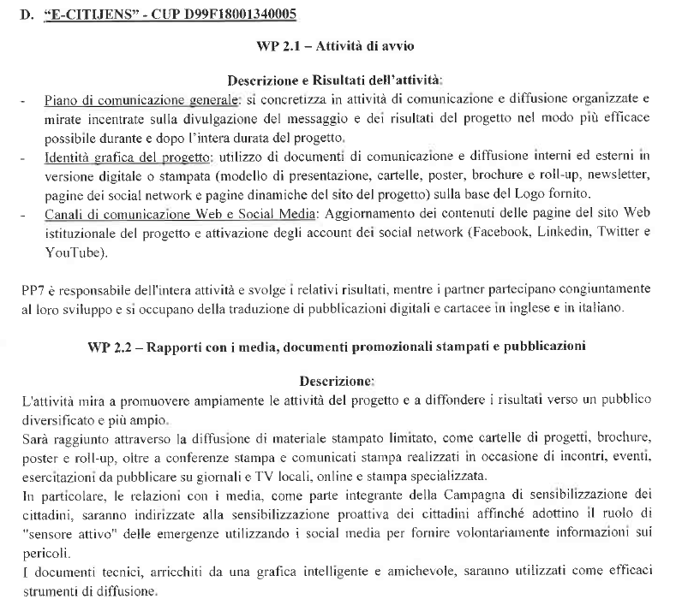
Capitolato speciale d’appalto – schema di contratto art. 3 Descrizione e risultati delle attività di Comunicazione

Slide 21
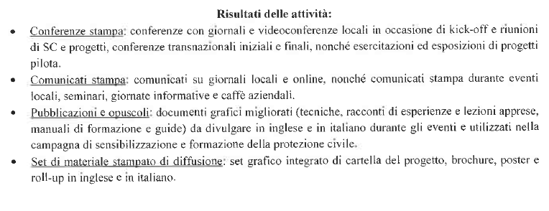
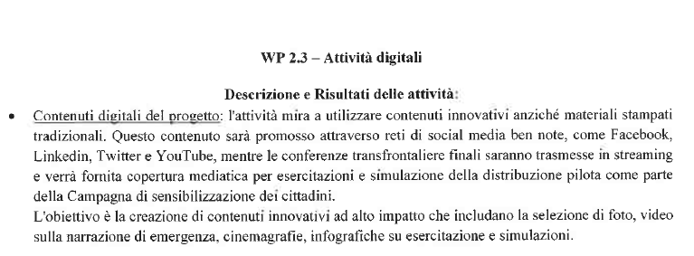
Caso pratico – attività di comunicazione previste per Interreg Italia-Croazia
Consorzio ISEA – Relatore Luca Saraceni | Comunicazione PNRR | Ottobre 2022
A cura del Servizio Centrale monitoraggio - Rendicontazione PNRR del Comune di Pescara
21

Slide 22

Esempio di Atto d’obbligo – Obblighi del soggetto attuatore – bando sport
Con la sottoscrizione del presente Accordo, il Soggetto Attuatore si obbliga a:
a) redigere e caricare sul sistema informatico messo a disposizione dal Dipartimento (di seguito “Portale), entro e non oltre il termine del 31.12.2022, gli elaborati tecnici relativi al livello progettuale Definitivo da porre in gara, redatto ai sensi dell’art. 23 del D.lgs. 50/2016, corredato dal verbale di validazione ai fini dell’avvio delle procedure di affidamento per l’esecuzione dell’Intervento; il progetto dovrà essere redatto nel pieno rispetto degli obiettivi di sostenibilità ed efficientamento energetico delle opere contemplate nel PNRR e prevedendo opere di miglioramento dell’efficienza energetica attraverso l’impiego di apposita tecnologia e l’utilizzo di fonti rinnovabili/materiali ecocompatibili. Nello specifico per gli interventi di nuova costruzione è previsto il rispetto, in termini di performance di efficienza energetica, del 20% in meno riguardo agli standard nearly Zero-Energy Buildings;
b) svolgere le funzioni di stazione appaltante o procedere alla tempestiva individuazione del soggetto cui attribuire le suddette funzioni, affidando i lavori, i servizi e le forniture per la realizzazione dell’intervento in conformità alla normativa di riferimento e in particolare nel rispetto del decreto legislativo del 18 aprile 2016 n. 50 e s.m.i. e del decreto legislativo 30 aprile 2008 n. 81 e s.m.i.;
c) dare piena attuazione all’Intervento garantendo l’avvio tempestivo delle attività nel rispetto del Cronoprogramma, delle milestone e target del PNRR e secondo le indicazioni del Dipartimento, per non incorrere in ritardi attuativi e concludere l’Intervento nella forma, nei modi e nei tempi previsti, nel rispetto della tempistica indicata;
d) notificare con immediatezza al Dipartimento l'avvenuta aggiudicazione definitiva dei contratti pubblici in esito alle procedure di affidamento dei lavori, servizi e forniture e comunque in tempo utile a consentire il rispetto del termine di rendicontazione della milestone fissata al 31 marzo 2023;
e) curare tutte le fasi di realizzazione dell’intervento e provvedere, sotto la propria esclusiva responsabilità a certificare la regolare esecuzione dei lavori, servizi e forniture e, ove occorra, al loro collaudo secondo quanto stabilito nel d.lgs. n. 50/2016;
f) fornire ogni documentazione utile che si renda necessaria per le verifiche che saranno espletate dal Dipartimento o da altro soggetto dallo stesso delegato;
g) svolgere una specifica azione di informazione, sensibilizzazione e pubblicità del progetto finanziato dal Piano nazionale di ripresa e resilienza;
h) apporre su tutta la cartellonistica: la missione, la componente e l’investimento PNRR, il finanziamento erogato in euro, il titolo/descrizione dell’intervento e il logo che verrà fornito dal Dipartimento per lo Sport;
i) assicurare il rispetto di tutte le disposizioni previste dalla normativa comunitaria e nazionale, con particolare riferimento a quanto previsto dal regolamento (UE) 2021/241 e dal decreto-legge 31 maggio 2021, n. 77, convertito, con modificazioni, dalla legge 29 luglio 2021, n. 108;
Consorzio ISEA – Relatore Luca Saraceni | Comunicazione PNRR | Ottobre 2022
A cura del Servizio Centrale monitoraggio - Rendicontazione PNRR del Comune di Pescara
22

Slide 23
Esempio di Atto d’obbligo – Obblighi del soggetto attuatore – bando sport
hh) garantire il rispetto degli obblighi in materia di comunicazione e informazione previsti dall’articolo 34 del regolamento (UE) n. 2021/241 indicando nella documentazione progettuale che il progetto è finanziato nell’ambito del PNRR, con esplicito riferimento al finanziamento da parte dell’Unione europea e all’iniziativa Next Generation EU (ad es. utilizzando la frase “Finanziato dall’Unione europea – Next Generation EU”), riportando nella documentazione progettuale l’emblema dell’Unione europea e fornire un’adeguata diffusione e promozione del progetto, anche online, sia web che social, in linea con quanto previsto dalla Strategia di comunicazione del PNRR;
ii) fornire i documenti e le informazioni necessarie secondo le tempistiche previste e le scadenze stabilite dai regolamenti comunitari e dal Dipartimento per tutta la durata dell’intervento;
jj) rendere evidente, in caso di finanziamento, su una pagina del sito istituzionale dell’ente locale beneficiario, tutte le informazioni amministrative e tecniche relative al progetto aggiornandole con continuità;
kk) garantire una tempestiva diretta informazione agli organi preposti, tenendo informato il Dipartimento sull’avvio e l’andamento di eventuali procedimenti di carattere giudiziario, civile, penale o amministrativo che dovessero interessare le operazioni oggetto del progetto e comunicare le irregolarità o le frodi riscontrate a seguito delle verifiche di competenza e adottare le misure necessarie, in linea con quanto indicato dall’articolo 22 del regolamento (UE) n. 2021/241.
Consorzio ISEA – Relatore Luca Saraceni | Comunicazione PNRR | Ottobre 2022
A cura del Servizio Centrale monitoraggio - Rendicontazione PNRR del Comune di Pescara
23

Slide 24
Articolo 47
Pari opportunità e inclusione lavorativa nei contratti pubblici, nel PNRR e nel PNC
Articolo 47
Pari opportunità e inclusione lavorativa nei contratti pubblici, nel PNRR e nel PNC
Riferimenti normativi e tecnici
Regolamento EU 2021/241 del parlamento europeo e del consiglio
Il PNRR nel Comune di Pescara
Consorzio ISEA – Relatore Luca Saraceni | Comunicazione PNRR | Ottobre 2022
A cura del Servizio Centrale monitoraggio - Rendicontazione PNRR del Comune di Pescara

